Slide 1
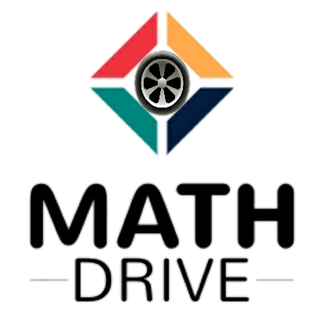
Подготовила Аржанова Анастасия

Slide 2
Что такое Math Drive ?
Это обучающая игра для развития интеллектуальных способностей детей 1-го и 2-го классов .Она помогает детям быстрее вычислять различные примеры из таблицы умножения, что очень пригодится им в дальнейшем на уроках математики.

Slide 3
Что входит в Math Drive?
Функции:
car(окно движении машинки и местности)
game(окно Game Over)
inst(окно с инструкцией)
load_image
start_screen(окно заставка)
Библиотеки: os, pygame.key, pygame, random, sys

Slide 4
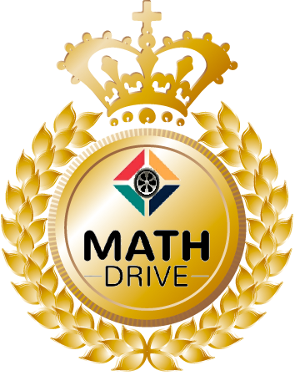
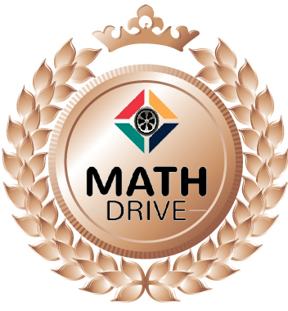

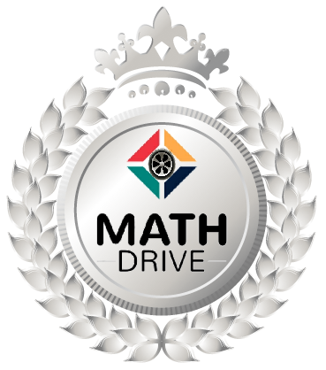
Что входит в Math Drive?
Также в Math Drive есть мидали за прохождение определенного количества примеров

Slide 5
вывод
В дальнейшем можно улучшить таблицу лидеров и дабавить музыку, для реалистки и динамики. Также можно добавить более сложные примеры для более взрослых детей
Спасибо за внимание

